Slide 1
Информатика
Фоменко Максим Юрьевич

Slide 2
Про что курс?
Переменные, арифметические операции, циклы, условия
Массивы и строки
Функции
Обработка исключений и работа с файлами в С#
Графические приложения на Windows Presentation Foundation

Slide 3
Продолжение
1 семестр: информатика
2 семестр: программирование и обработка графических интерфейсов 1
3 семестр: программирование и обработка графических интерфейсов 2
Разработка игр, разработка мобильных приложений, вебдиз

Slide 4
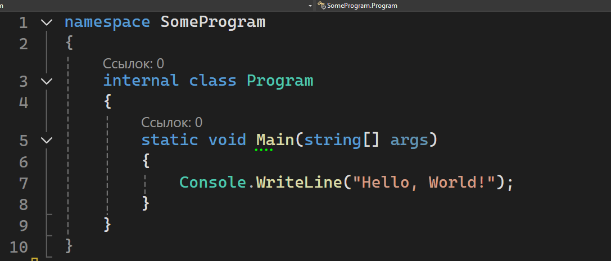
Структура программы

Slide 5
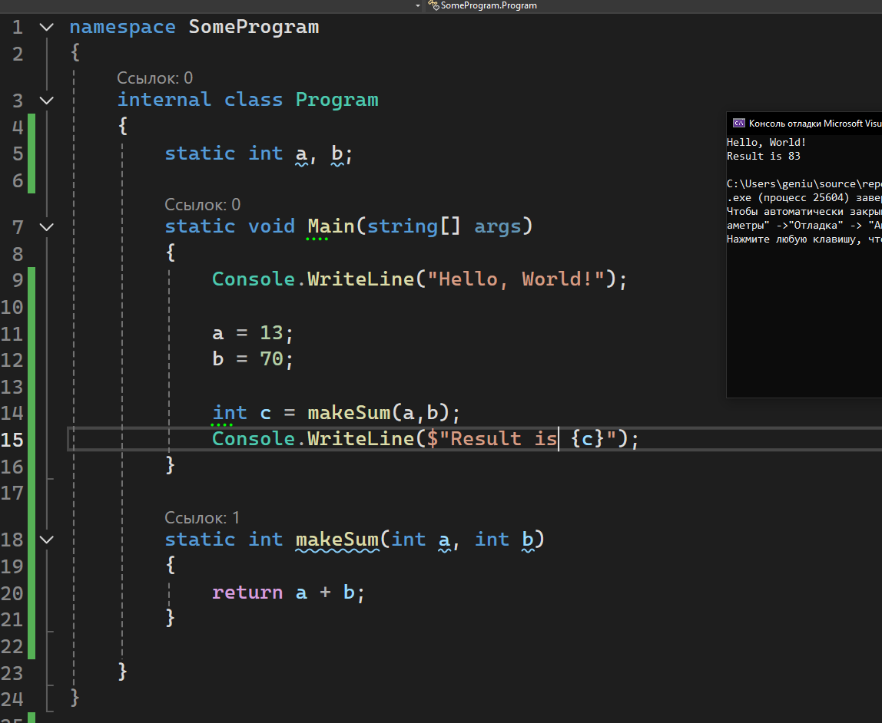
Структура программы

Slide 6
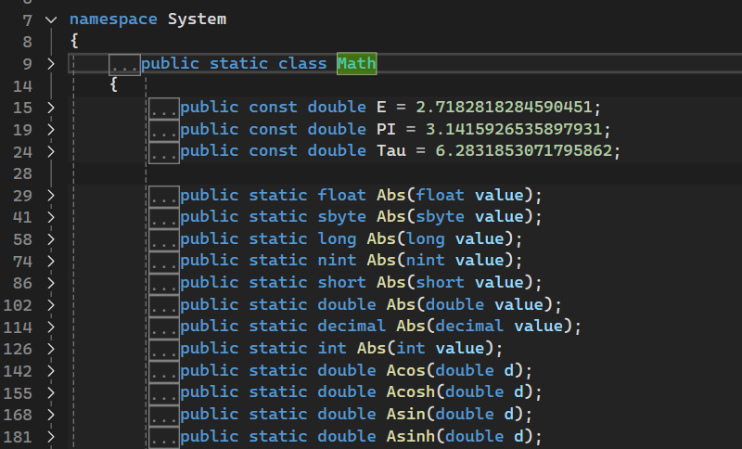
Класс Math

Slide 7
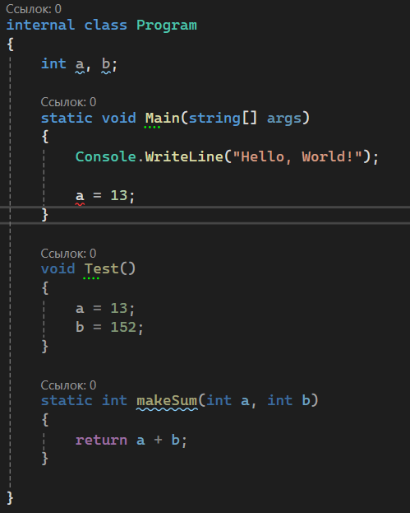
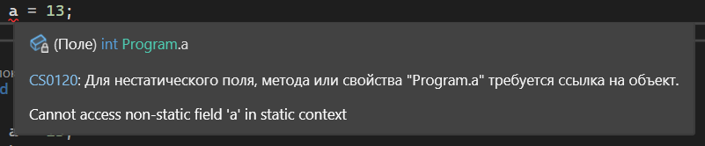
static

Slide 8
Переменные и типы данных
Переменная - именованная область памяти, к которой можно обращаться за данными, используя идентификатор (имя переменной).
Данные, находящиеся в переменной (то есть по её адресу в памяти), называются значением этой переменной.
В C# все типы данных делятся на две большие категории: значимые типы (Value Types) и ссылочные типы (Reference Types)

Slide 9
Переменные и типы данных
Переменная значимого типа напрямую содержит свое значение.
значимые: int, double, bool, char
Переменная ссылочного типа хранит не сам объект, а ссылку (или адрес) на место в памяти, где этот объект находится.
Ссылочные: string, все массивы (int[], string[]), все классы (class), object, делегаты.

Slide 10
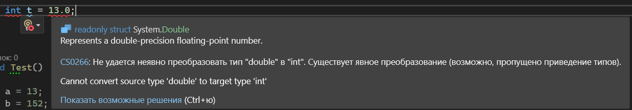
Переменные и типы данных
C# строго типизированный язык. Это означает, что компилятор проверяет код на ошибки, связанные с типами, ещё до его выполнения.
Пример: в питоне или JS вы получите ошибку связанную с типом только во время итерации программы, в C# до запуска IDE нас предупредит.

Slide 11
Логический и символьный типы
Тип в C# | Тип в .NET | Размер | Значения
bool | System.Boolean | 1 байт | true или false
char | System.Char | 2 байта (16 бит) | Один символ Unicode (например, 'A', 'щ', '$')

Slide 12
Целочисленные типы со знаком (Signed Integers)
Тип в C# | Тип в .NET | Размер | Диапазон значений (от min до max)
sbyte | System.SByte | 1 байт (8 бит) | от -128 до 127
short | System.Int16 | 2 байта (16 бит) | от -32 768 до 32 767
int | System.Int32 | 4 байта (32 бита) | от -2 147 483 648 до 2 147 483 647
long | System.Int64 | 8 байт (64 бита) | от -9 223 372 036 854 775 808 до 9 223 372 036 854 775 807

Slide 13
Целочисленные типы без знака (Unsigned Integers)
Тип в C# | Тип в .NET | Размер | Диапазон значений (от min до max)
byte | System.Byte | 1 байт (8 бит) | от 0 до 255
ushort | System.UInt16 | 2 байта (16 бит) | от 0 до 65 535
uint | System.UInt32 | 4 байта (32 бита) | от 0 до 4 294 967 295
ulong | System.UInt64 | 8 байт (64 бита) | от 0 до 18 446 744 073 709 551 615

Slide 14
Типы с плавающей точкой (Floating-Point Types)
Тип в C# | Тип в .NET | Размер | Точность | Приблизительный диапазон
float | System.Single | 4 байта (32 бита) | ~6-9 знаков | от ±1.5 x 10⁻⁴⁵ до ±3.4 x 10³⁸
double | System.Double | 8 байт (64 бита) | ~15-17 знаков | от ±5.0 x 10⁻³²⁴ до ±1.7 x 10³⁰⁸

Slide 15
Тип высокой точности (High-Precision Type)
Тип в C# | Тип в .NET | Размер | Точность | Приблизительный диапазон
decimal | System.Decimal | 16 байт (128 бит) | 28-29 знаков | от ±1.0 x 10⁻²⁸ до ±7.928 x 10²⁸

Slide 16
Ссылочные типы (Reference Types)
Тип в C# | Тип в .NET | Размер | Описание
string | System.String | Зависит от длины | Последовательность символов Unicode.
object | System.Object | Размер ссылки (4 или 8 байт) | Базовый тип для всех остальных типов в .NET. Переменная object может ссылаться на экземпляр любого типа.

Slide 17
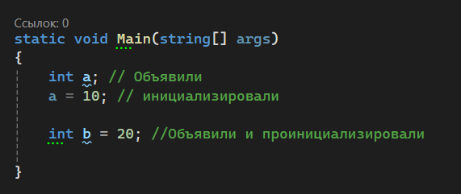
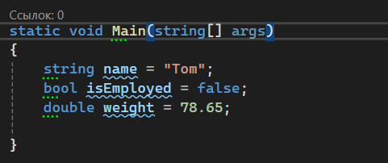
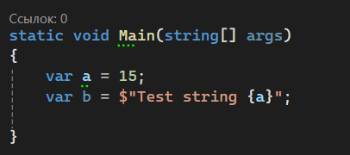
Переменные

Slide 18
Математические операции
Сложение (+): int a = 10 + 5; // a будет равно 15
Вычитание (-): int b = 10 - 5; // b будет равно 5
Умножение (): int c = 10 5; // c будет равно 50
Деление (/) : int d = 10 / 5; // d будет равно 2

Slide 19
Нюанс при делении
Если вы делите два целых числа, результат также будет целым, а дробная часть отбрасывается.
Например:
int a = 9 / 5 //Результат будет 1, так как оба операнда целые числа
double a = 9.0 / 5 //Результат будет 1.8.

Slide 20
Остаток
Оператор (%) возвращает остаток от целочисленного деления.
int e = 10 % 3; // e будет равно 1 (10 делим на 3, в остатке 1)

Slide 21
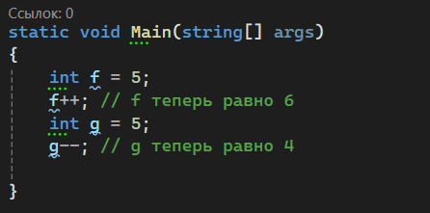
Инкремент и декремент
(++, --): Эти унарные операторы увеличивают или уменьшают значение переменной на единицу.

Slide 22
Класс Math
Для более сложных математических вычислений, таких как возведение в степень, извлечение квадратного корня или тригонометрические функции (синус, косинус), в C# существует встроенный класс Math.

Slide 23
Логические операции
Логические операции используются для работы с булевым типом данных (bool), который может принимать только два значения: true (истина) или false (ложь).
Они являются основой для создания условий и управления потоком выполнения программы.

Slide 24
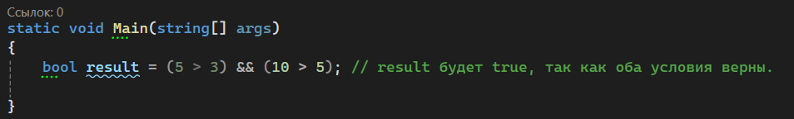
Логические операции
Логическое "И" (&& - Амперсанд): Выражение a && b истинно (true) только в том случае, если и a, и b истинны.

Slide 25
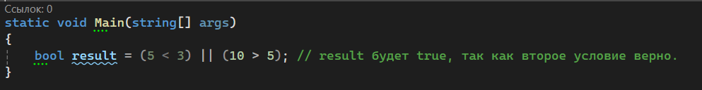
Логические операции
Логическое "ИЛИ" (|| - пайп): Выражение a || b истинно (true), если хотя бы одно из выражений, a или b, истинно.

Slide 26
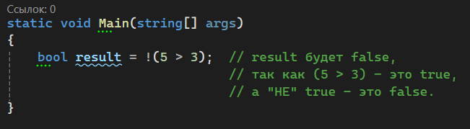
Логические операции
Логическое "НЕ" (!): Этот унарный (работает только с одним аргументом) оператор инвертирует (меняет на противоположное) логическое значение.

Slide 27
Операторы сравнения
Логические операторы используются вместе с операторами сравнения, которые сравнивают два значения и возвращают результат в виде bool.
== (равно)
!= (не равно)
< (меньше)
> (больше)
<= (меньше или равно)
>= (больше или равно)

Slide 28
Массивы
Массив (array) — структура данных в компьютерном программировании и информатике. Это упорядоченный набор однотипных элементов, хранящихся в смежных ячейках памяти.
Массив в C# - это ссылочный тип данных, представляющий собой индексированную коллекцию элементов одного и того же типа, размещенных в непрерывной области памяти.

Slide 29
Массивы
Ключевые характеристики массива:
Массив может содержать элементы только одного, строго определенного при его создании, типа (например, int[] для целых чисел или string[] для строк).
Размер массива определяется в момент его создания (инициализации) и не может быть изменен в дальнейшем.
Доступ к элементам массива осуществляется по целочисленному индексу. Нумерация индексов всегда начинается с нуля. Первый элемент имеет индекс 0, второй - 1, и так далее, до Length - 1.

Slide 30
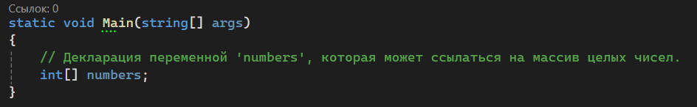
Объявление и инициализация массива
Декларация
На этом этапе мы объявляем переменную, которая будет ссылаться на объект массива в памяти.

Slide 31
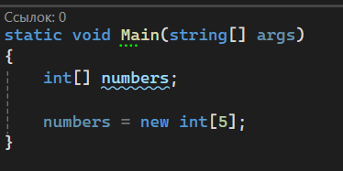
Объявление и инициализация массива
Инициализация
Инициализация - процесс создания экземпляра массива с помощью оператора new. В этот момент мы обязаны указать его размер.

Slide 32
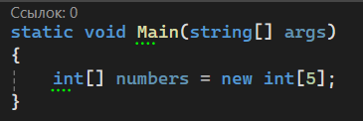
Объявление и инициализация массива

Slide 33
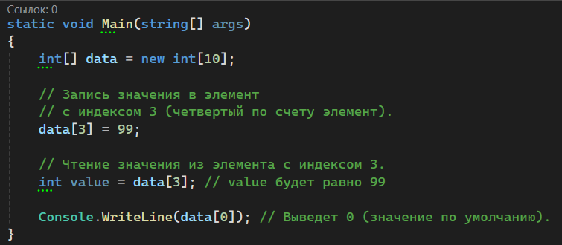
Доступ к элементам массива
Доступ для чтения или записи элемента осуществляется через указание имени массива и индекса элемента в квадратных скобках [].

Slide 34
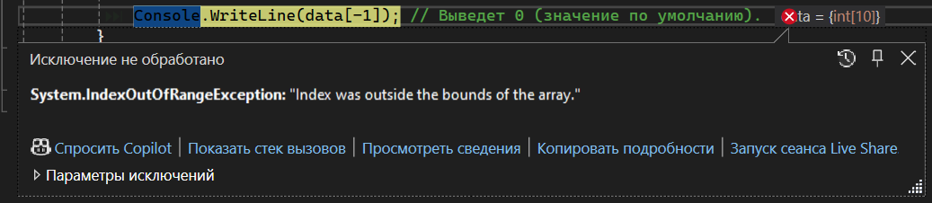
Доступ к элементам массива
Попытка обратиться к элементу по индексу, который находится за пределами допустимого диапазона (т.е. меньше 0 или больше либо равен Length), приведет к генерации исключения System.IndexOutOfRangeException во время выполнения программы.

Slide 35
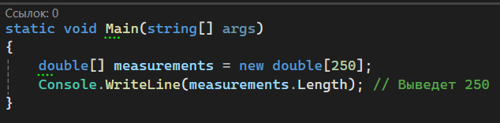
Свойство Length и итерация по массиву
Каждый массив имеет свойство Length, которое возвращает общее количество элементов, которое может содержать массив.

Slide 36
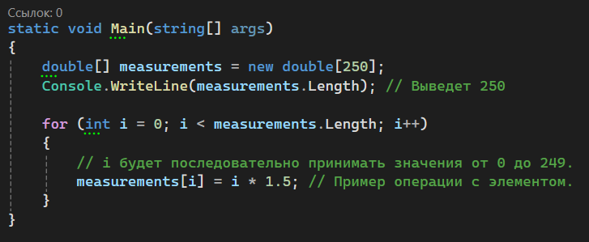
Цикл for
Классический способ итерации, который предоставляет полный контроль над процессом, включая доступ к индексу элемента.

Slide 37
Многомерные массивы
C# поддерживает многомерные массивы, которые полезны для представления табличных данных, матриц или сеток.
Массивы характеризуются таким понятием как ранг или количество измерений. Выше мы рассматривали массивы, которые имеют одно измерение (то есть их ранг равен 1) - такие массивы можно представлять в виде ряда (строки или столбца) элемента. Но массивы также бывают многомерными. У таких массивов количество измерений (то есть ранг) больше 1.

Slide 38
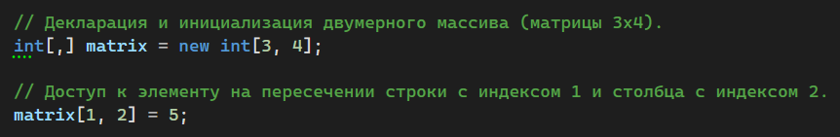
Многомерные массивы

Slide 39
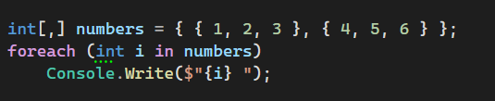

Многомерные массивы
Определенную сложность может представлять перебор многомерного массива. Прежде всего надо учитывать, что длина такого массива - это совокупное количество элементов.

Slide 40
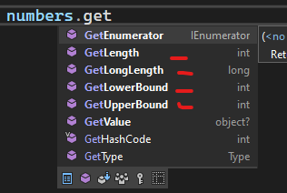
Многомерные массивы
Для получения размера каждого измерения используется метод GetLength(dimension).
int rows = numbers.GetLength(0); // Вернет 3
int cols = numbers.GetLength(1); // Вернет 4

